Slide 1
PPT模版使用教程
编写人：齐思

Slide 2
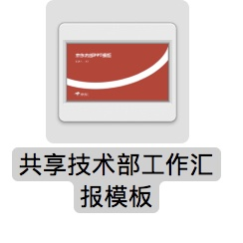
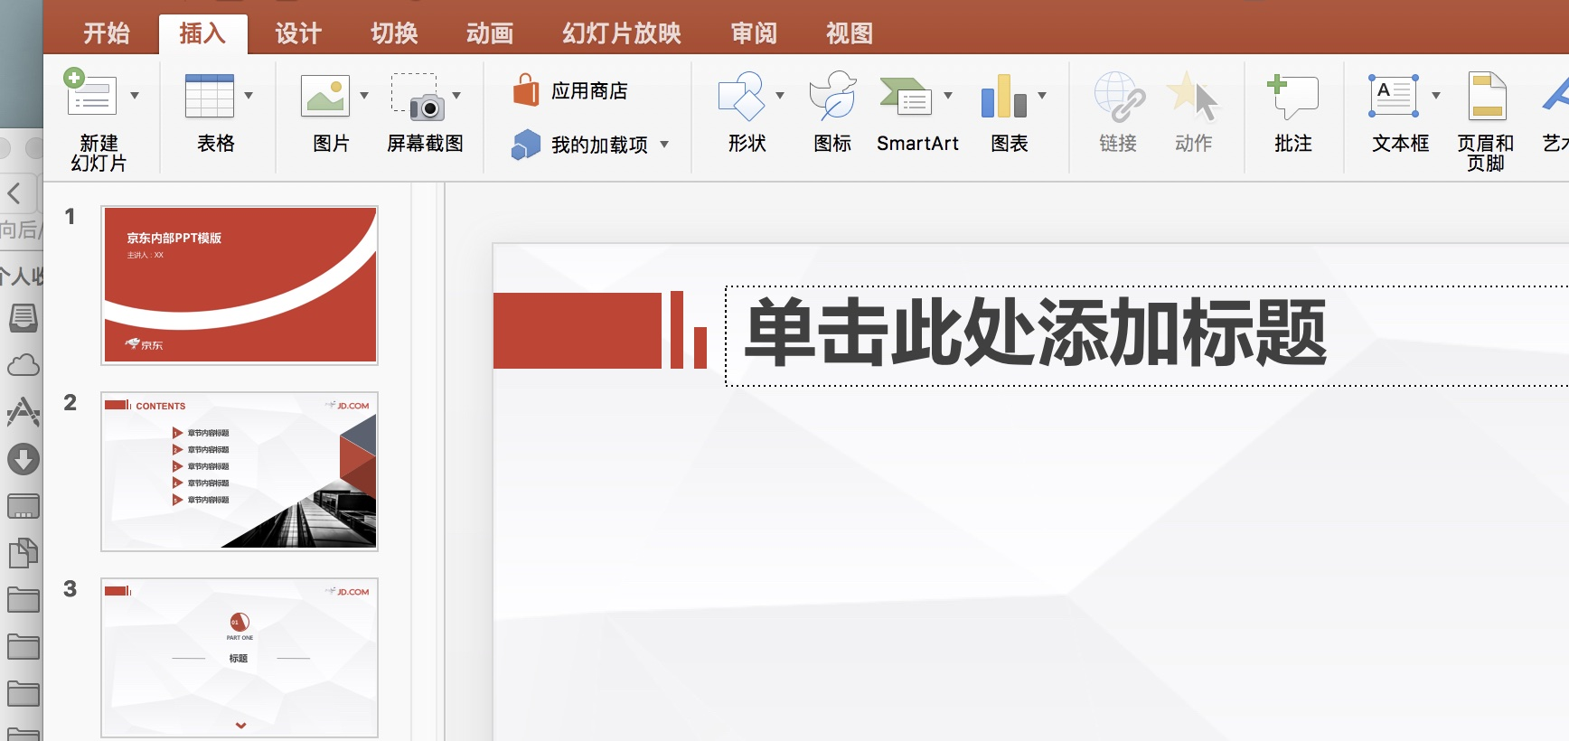
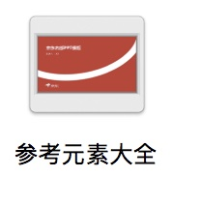
步骤
1. 请打开此文件作为书写模版
2. 共有封面、目录、PART、内容、封底5个页面
3. 封面、目录和PART页可直接在页面里书写内容或者进行复制
4. 点击“新建幻灯片” 然后在输入文本里直接填写标题，建立了一个新的页面
5、打开此文件里面有很多图表和图标，有符合的可以复制到模版文件里进行书写，后期会逐步增加

Slide 3
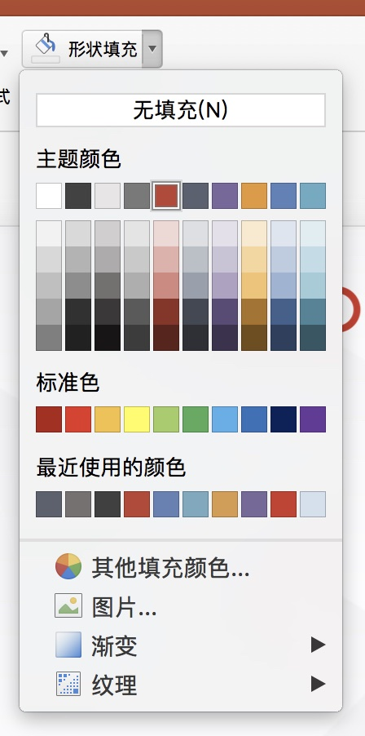
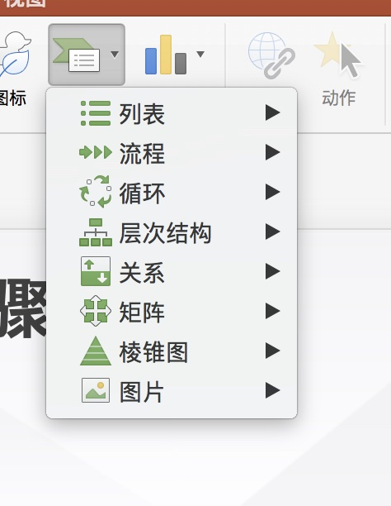
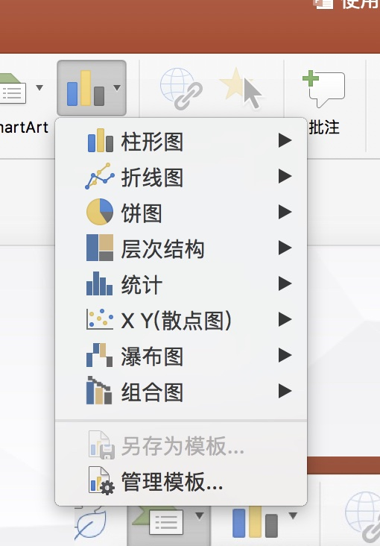
颜色规范
注意：
1.如果是从下图制作的图形和表格都会按照主题色自动搭配，只需要略调整
2.如果从其他PPT里复制过来的也是用下图制作成的图形和表格也会自动识别成我们的主题色，
只需要略调整
3.如果从其他PPT里复制过来的不是用下图的表格做的则不会识别我们的主题色，需要手动更改
由于设置了母板颜色，常用的主题颜色就在这里了
所有文字和图形配色都要从这里选
1级主题色
2级主题色

Slide 4
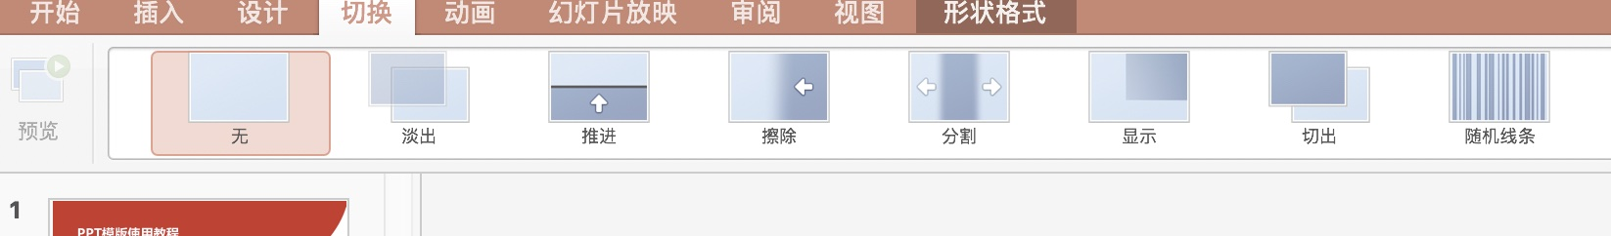
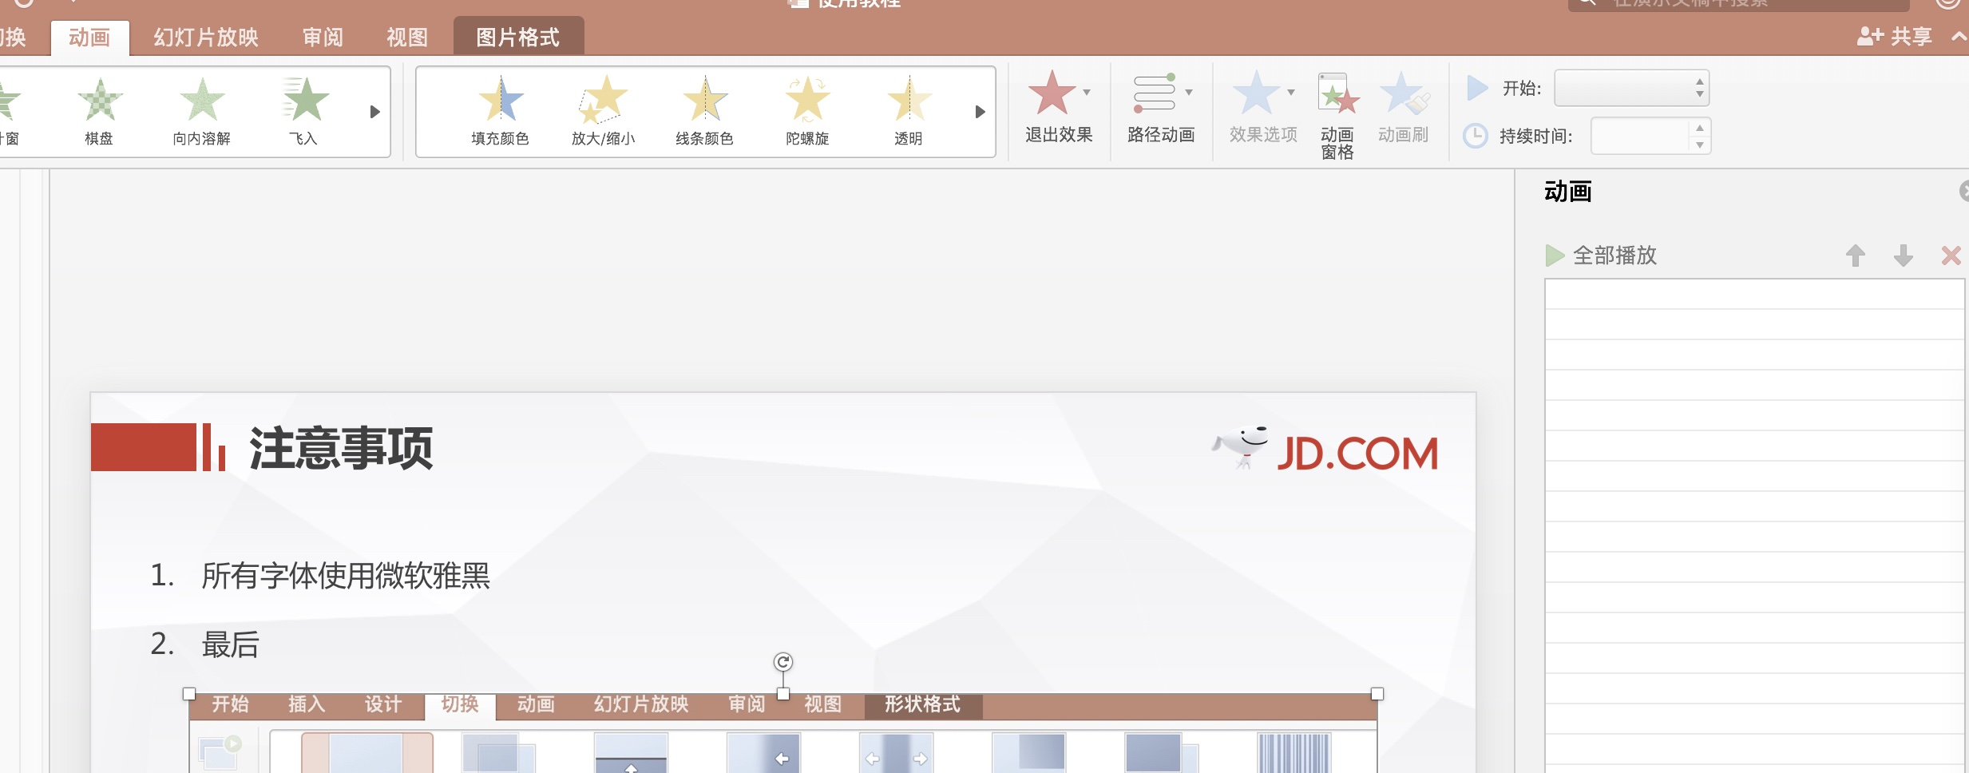
注意事项
所有字体使用微软雅黑
最后检查所有页面把切换效果选无
最后检查所有页面的动画效果都删掉

Slide 5
感谢您的时间。
THANKS.

